Slide 1

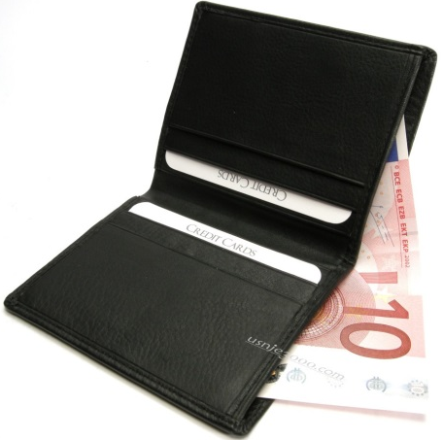
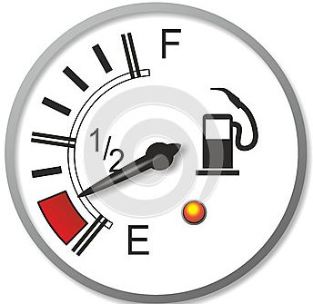

Spremenljivke!
Znesek
Število jabolk

Slide 2
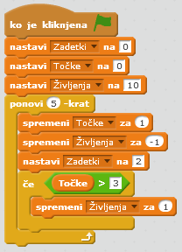
Izpolni tabelo z vrednostmi spremenljivk za vsak obhod zanke
Obhod zanke | Točke | Življenja | Zadetki
0
1
2
3
4
5
0 10 0
1 9 2
2 8 2
3 7 2
4 6 2
\ 7
5 6 2
\ 7

Slide 3
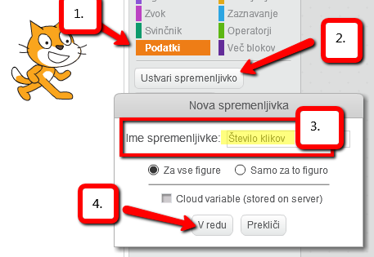
Kako ustvarimo spremenljivko?

Slide 4
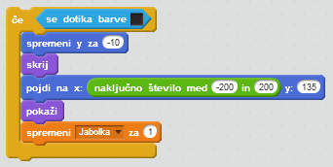

Kako štejemo ujeta jabolka?

Slide 5


Kam se je shranilo ime?
Ni potrebno shranjevati imena v posebno spremenljivko, ker bo ime shranjeno v spremenljivki odgovor. Podatek se ne bo izgubil, ker bomo postavili samo eno vprašanje.

Slide 6
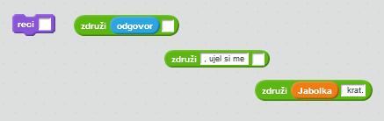

Kako združimo in izpišemo več podatkov?

Slide 7



